Slide 1

E-BIKE SHOP
ALESSANDRO GIONANGELI
MATRICOLA: 305082
Notes:
1

Slide 2
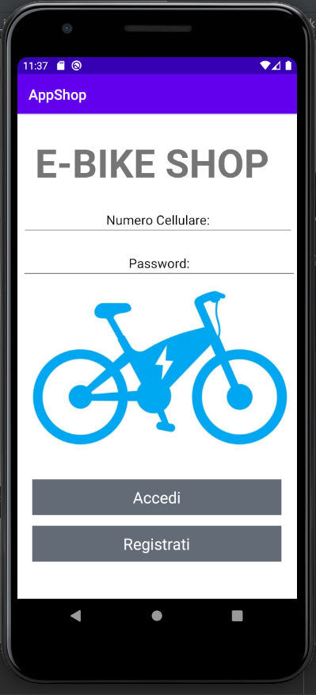
Presentazione progetto:
OBIETTIVO:
Realizzare un negozio elettronico che permetta la vendita di prodotti per la mobilità sostenibile.
FUNZIONALITA’:
Erogatori: Ai proprietari dell’ e-commerce è concesso di inserire i prodotti all’interno del catalogo e una volta fatto, di visionarli ed eliminarli.
Fruitori: Gli utenti usufruendo del servizio possono selezionare i prodotti interessati ed una volta scelti procedere con il pagamento.
Notes:
2

Slide 3
Struttura applicazione
ANALISI PROGETTO:
L’applicazione è realizzata in linguaggio Kotlin, linguaggio di programmazione di Google nato per la realizzazione di applicazioni Android.
FRONT-END: Le pagine dell’app (Activity) sono disegnate, per quanto riguarda l’aspetto grafico, utilizzando il linguaggio XML. Il tutto è strutturato in maniera minimale per rendere più user friendly possibile l’utilizzo, senza particolari possibilità di distrazioni ed errori da parte degli utilizzatori.
BACK-END: Sotto questo aspetto l’applicazione si serve del software XAMPP che consente di attivare in locale un servizio d server web Apache e un database PhpMyAdmin. All’interno di un progetto realizzato con il programma NetBeans è racchiuso il codice PHP e le query in SQL che andranno a comunicare con il database. Per quanto riguardano le richieste http da Android Studio al server si integra una libreria chiamata “Volley” che consente con poche righe di codice di comunicare lato client/server.
Notes:
3

Slide 4
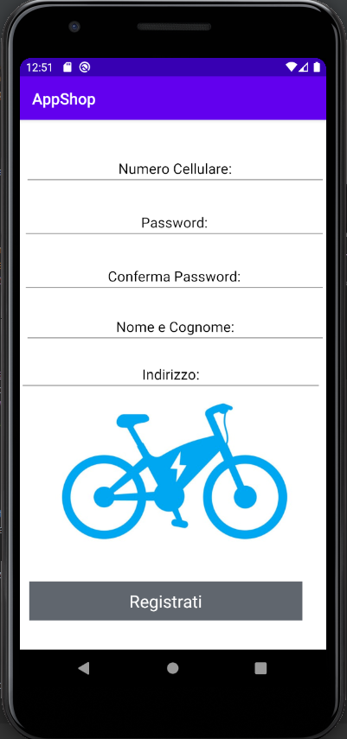
Front-end
AREA CLIENTI E AMMINISTRATIVA:
Nella activity di aperura si presenta all’utilizzatore la possibilità di accedere al negozio elettronico inserendo le credenziali oppure di procedere con la registrazione se non si dispone di un account.
← La pagina del login prevede l’inserimento del numero di telefono e di una password
La pagina di registrazione richiede l’inserimento di alcuni campi obbligatori →
Notes:
4

Slide 5
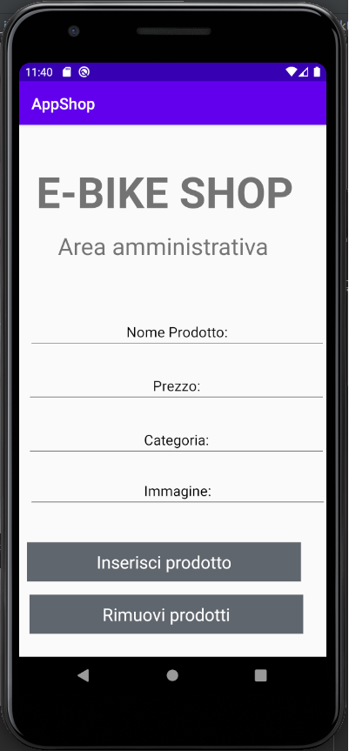
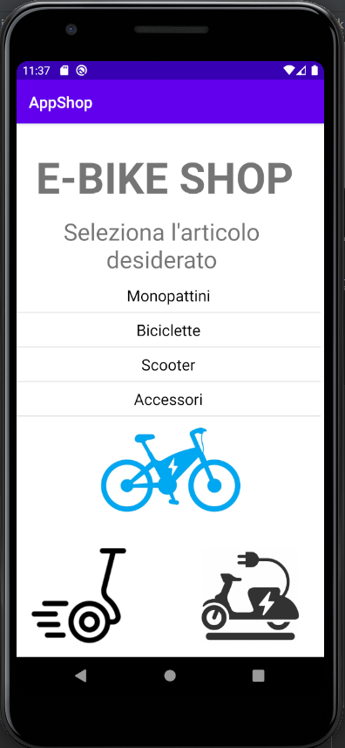
Front-end
AREA CLIENTI E AMMINISTRATIVA:
Se l’account registrato è di tipo amministratore allora l’applicazione non rimanderà alla pagina di accesso dei clienti dove è possibile selezionare la categoria di prodotto da acquistare, ma si accederà all’ area amministrativa.
← L’ area amministrativa consente all’erogatore del servizio la possibilità di inserire prodotti nel catalogo o di eliminarli se sono già all’interno
Se si è un fruitore allora si verrà rimandati nella pagina di selezione della categoria →
Notes:
5

Slide 6
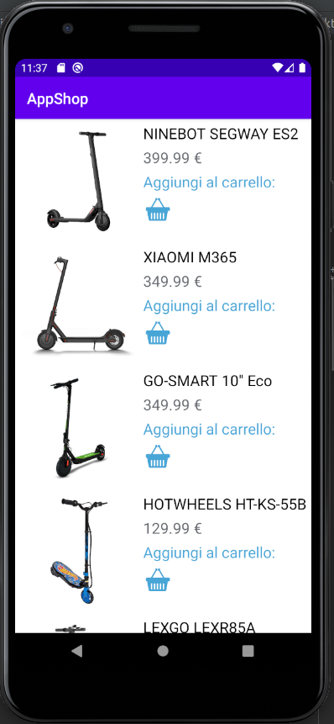
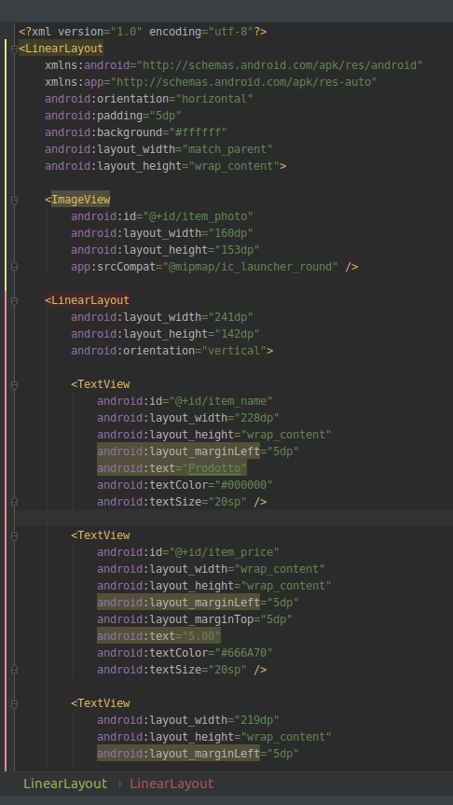
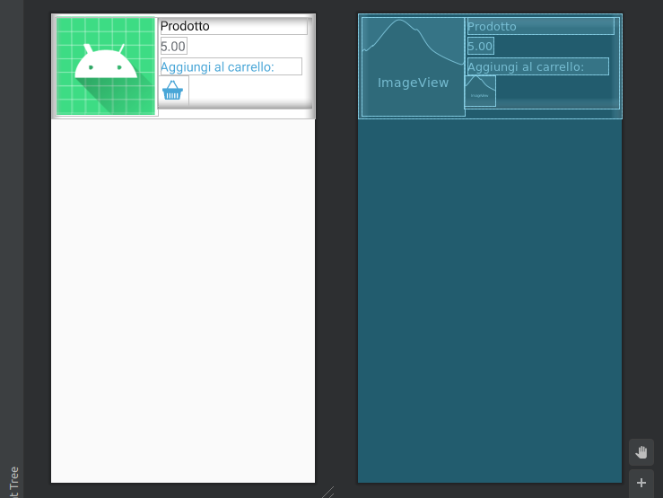
Front-end
DESIGN APPLICAZIONE:
Le pagine sono disegnate secondo il linguaggio XML e ogni parte del design è collegata ad una funzione gestita dal linguaggio Kotlin
Notes:
6

Slide 7
Back-end
ARCHITETTURA APPLICAZIONE:
L’app ha uno stile architettoriale basato sull’acronimo REST(Representational State Transfer) e attraverso l’uso del protocollo HTTP per interfacciare il client e il server vengono fatte richieste utilizzando il metodo GET, POST, PUT, DELETE
GET: è consigliato in quelle richieste in cui nell’URL è necessario passare dei parametri.
POST: performa nella stessa maniera del metodo GET, ma i parametri della richiesta non vengono passati tramite una query string.
PUT: il metodo PUT viene usato nel momento in cui si vuole modificare una risorsa
DELETE: invece il metodo DELETE quando la risorsa deve essere eliminata.
Notes:
7

Slide 8
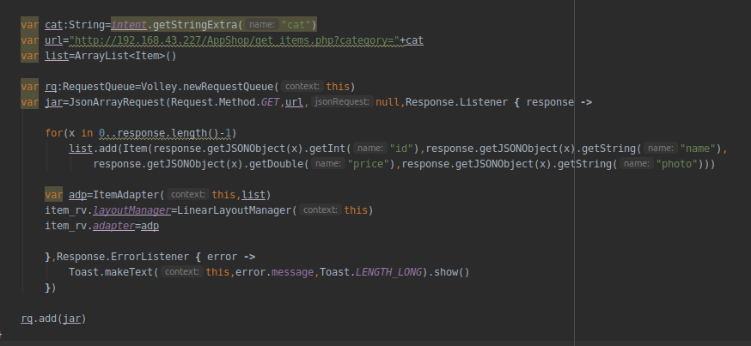
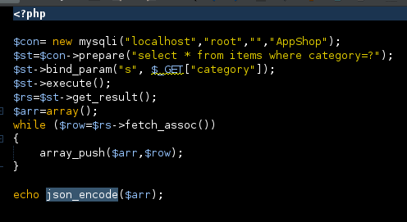
Back-end
ARCHITETTURA APPLICAZIONE:
Per l’app E-Bike Shop sono state utilizzate richieste di tipo GET utilizzando una sintassi specifica del linguaggio Volley che consente di richiamare l’URL e passare i parametri necessari. Questi sono interpretati con il formato json.
Inoltre in questo progetto è stato utilizzato un server web in locale e che pertanto non è dotato di un dominio in internet, ma necessita di un indirizzo IP per raggiungerlo.
Notes:
8

Slide 9
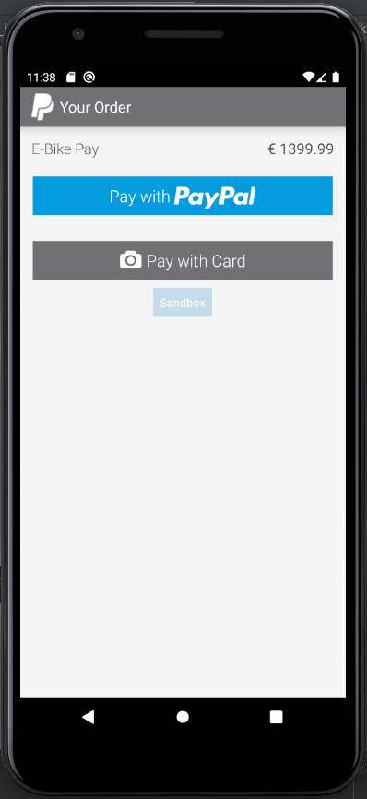
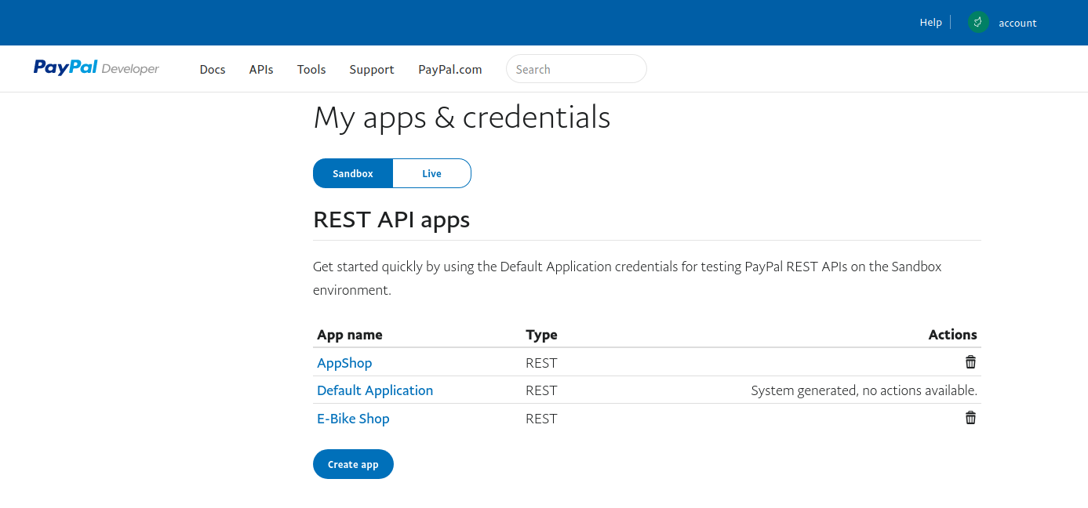
Pagamento
STRUMENTI FINANZIARI
Una volta selezionati i prodotti desiderati si può procedere con il pagamento del conto e il servizio finanziario Paypal offre delle API di tipo REST che sono state integrate nell’app
Accedendo con email e password è possibile selezionare il fondo con cui pagare, saldo Paypal o carta di credito.
Notes:
9

Slide 10
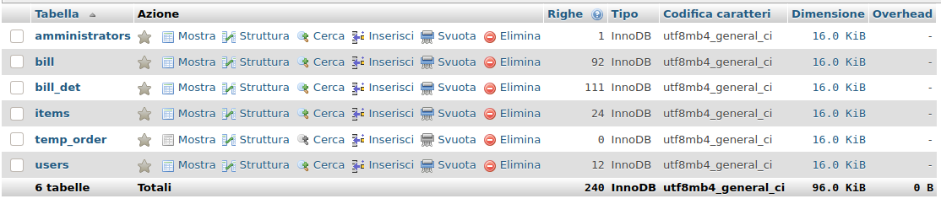
Database
BASE DI DATI COLLEGATO ALL’APP:
Con il software Xampp è stato creato un database in locale ed è stato colleago all’Ebike-shop App.
Il database è formato da 6 tabelle ↓
Notes:
10

